Slide 1
The biology of learning and memory
Disusun oleh :
Alifvianto marchiano
Tazkia kamila

Slide 2
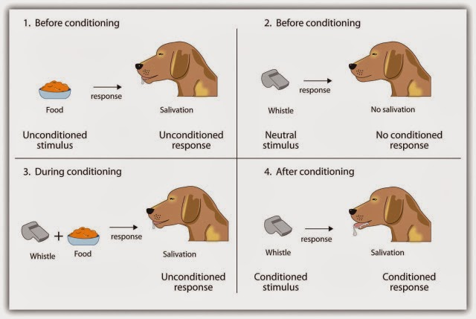
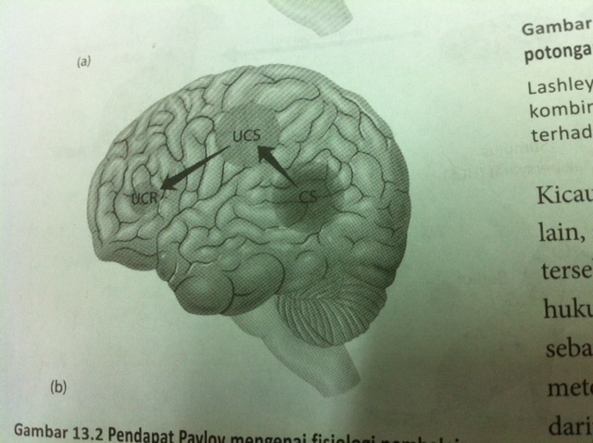
Representasi lokal memori

Slide 3
PENCARIAN ENGRAM OLEH LASHLEY
Lashley mencari Engram yaitu sebuah repretasi fisik sesuatu yang telah dipelajari.
PRINSIP YANG DIAJUKAN LASHLEY :
Potensi yang setara
Aksi Serentak

Slide 4
PENCARIAN ENGRAM YANG MODERN

Slide 5
JENIS-JENIS MEMORI
MEMORI JANGKA PENDEK DAN JANGKA PANJANG
Perbedaan antara memori jangka pendek dan jangka panjang
Perbedaan dalam kapasitasnya
Memori jangka pendek akan cepat hilang, kecuali dilatih untuk mengingatnya. Sedangkan memori jangka panjang dapat mengingat kembali banyak memori jangka panjang.
Dengan memori jangka pendek sekalinya dilupakan maka memori tersebut akan hilang sedangkan memori jangka panajng tidak.

Slide 7
AMNESIA SETELAH HIPOKAMPUS RUSAK
Pada tahun 1953, seorang pria yang dikenal H.M. Dalam satu hari menderita 10 kali serangan epilepsi ringan dan sekitar satu kali serangan epilepsi berat dalam seminggu.

Slide 8
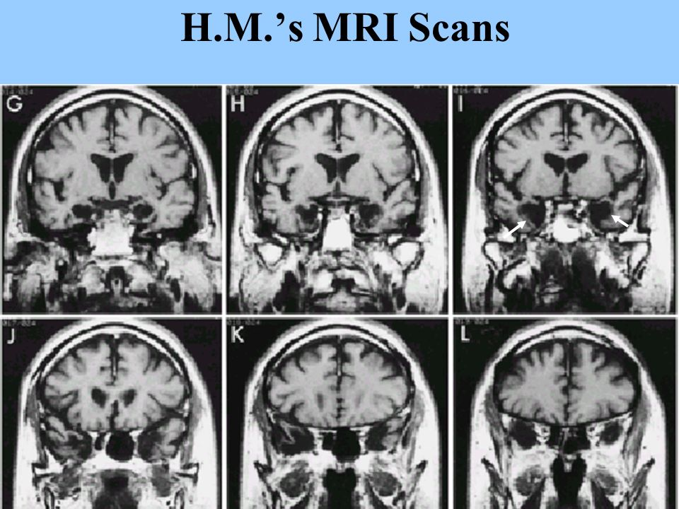
Masalah utama yang dihadapi oleh H.M. Adalah amnesia.

Slide 9
Kesimpulan atas h.m dan pasien penderita amnesia lainnya adalah :
Memori jangka pendek dan memori kerja yang normal
Amnesia anterograd parah terhadap memori deklaratif, artinya mereka kesulitan membentuk deklaratif yang baru
Memori prosedural yang tidak terganggu
Memori implisit yang lebih baik daripada memori eksplisit

Slide 10
PERBEDAAN INDIVIDU DALAM HIPOKAMPUS DAN MEMORI
Individu yang memiliki performa memori yang lebih baik adalah invidiu yang memilki ukuran Hipokampus lebih kecil (Van Petta, 2004).
Individu dengan Hipokampus yang lebih besar tidak mengalami proses penyingkiran neuron tesebut.
Bertambahnya umur, ukuran hipokampus secara bertahap akan mengecil.
Hipokampus penting untuk pembelajaran dan memori
Penting deklaratif, memori spasial dan pengikatan

Slide 11
Theories of The Function of The Hippocampus
Hipokampus dan Memori Deklaratif
Hipokampus berperan penting dalam memori deklaratif.
Hipokampus dan Memori Spasial
Hipokampus sangat berperan untuk memori spasial.
Hipokampus berperan penting dalam konsolidasi beberapa jenis memori.
Konsolidasi bergantung pada pembentukan emosi.
Pembentukan emosi meningkatkan pelepasan epinefrin dan kortisol, yang secara langsung atau tidak langsung menstimulasi amigdala.

Slide 12
Amnesia dan Jenis Kerusakan Otak Lainnya
Sindrom Karsakoff dan kerusakan Lobus Prafrontal Lainnya
Sindrom Karsakoff, dikenal juga dengan nama sindrom Wernicke-Karsakoff adalah kerusakan otak akibat defiense tiamina dalam waktu lama.
Penyakit Alzheimer
Penyebab lain hilangnya memori ialah penyakit Alzheimer.
Penderita Alzheimer memiliki.
Penyakit Alzheimer secara berlanjutan makin parah hingga menimbulkan kehilangan memori yang lebih parah, kebingungan, depresi, rasa tidak tenang, halusinasi, delusi, sulit tidur dan hilangnya nafsu makan.
Penderita sindrom Korsakoff atau jenis kerusakan korteks prafrontal yang lain mengalami gangguan memori.
Terutama menggambarkan perbedaan antara memori lama dan baru

Slide 13
Penyimpanan Informasi di Sistem Saraf
Sinapsis Hebbian ialah gabungan aktivitas pada neurin prasinaptik dan neuron patsniaptik.
Sinapsis hebbian diperkuat jika sinapsis tersebut secara berulang-ulang aktif ketika neuron postsinaptik menghasilkan potensial aksi.

Slide 14
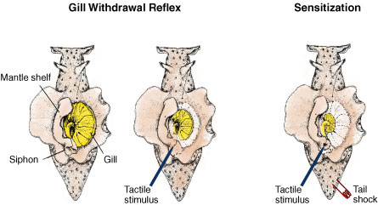
Mekanisme Sel Tunggal Perubahan Perilaku Avertebrata
Habituasi Pada Aplysia
Habituasi adalah penurunan respons terhadap sebuah stimulus yang diberikan berulang-ulang serta tidak disertai adanya stimulus lain yang berubah.

Slide 15
SENSITIASI PADA APLYSIA
Sebuah peningkatan respons terhadap stimulus menengah yang diakibatkan oleh paparan terhadap stimulus yang lebih besar sebelumnya ialah Sensitisasi.

Slide 16
Potensisasi Jangka Panjang pada Vertebrates (LTP)
Perubahan Sinapsis dapat menghasilkan perubahan perilaku
LTP yaitu apabila terdapat sebuah akson atau lebih yang terhubung dengan dendrit
Depresi Jangka Panjang (LTD) adalah penurunan respons pada suatu sinapsis dalam waktu lama, yang terjadi ketika akson telah aktif dalam frekuensi rendah.

Slide 17
Mekanisme Biokimia
Sinapsis AMPA dan NMDA
Reseptor AMPA tereksitasi oleh glutamat, tetapi reseptor AMPA juga dapat memberikan respons terhadap obat.
Reseptor NMDA umumnya juga hanya dapat di ekstitasi oleh glutamat, tetapi reseptor NMDA memberikan Respons.

Slide 19
Perubahan Prasinaptik
LTP bergantung pada perubahan dalam neuron prasinaptik.
Sebuah sel postsinaptik akan menyebabkan sel tersebut melepaskan neurotransmiter retrogad yang bergerak kembali ke sel prasinaptik karenya stimulus yang terus menerus.

Slide 20
Potensiasi Jangka Panjang (LTP) dan Perilaku
LTP terjadi pada satu sinapsis.
Perubahan pada satu sinapsis merupakan langkah yang dibutuhkan pembelajaran.
Prosedur yang meningkatkan atau menganggu LTP memiliki pengaruh yang sama terhadpa jenis jenis pembelajaran tertentu.
Penelitian terhadap LTP dapat membantu penyelidikan obat yang meningkatkan memori.

Slide 21
TERIMA KASIH

